Slide 1
NASTANAK I RAZVOJ ŽIVOTA NA ZEMLJI

Slide 2
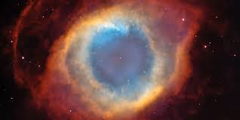
VELIKI PRASAK
Velikim je praskom nastao svemir.
Dogodio se prije 13,8 milijardi godina.
Imao je tolio veliku snagu širenja da se širi i danas.

Slide 3
KEMIJSKA EVOLUCIJA
Zemlja je u početku bila užarena masa.
Zbog velike topline nije mogla zadržavati vodu u tekućem obliku.
Nakon nekoliko milijuna godina, Zemlja se hladi i nastaju praoceani.
PRAATMOSFERA-atomi ugljika,vodika,dušika.
Nastaju bjelančevine i nukleinske kiseline. Osnovni uvjeti za razvoj bića.

Slide 4
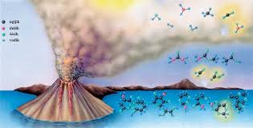
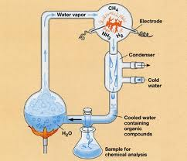
Pokus Stanley Miller-a Oponašanje kemijske evolucije
Sastav praatmosfere

Slide 5
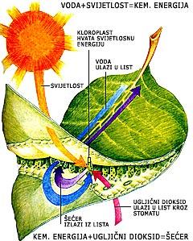
BIOLOŠKA EVOLUCIJA
Nema ozonske zaštite. Život samo u vodi.
PREDSTANIČNI OBLICI – stanična membrana. Odvaja stanicu od okoline. Kroz nju uzima hranu. riješava se štetnih tvari.
CIJANOBAKTERIJE – vrše fotosintezu te stvaraju kisik i ozon. Život prelazi na kopno.
BIOLOŠKA EVOLUCIJA – Postupni razvoj živih bića od jednostaničnih do mnogostaničnih.

Slide 6
GEOLOŠKA DOBA

Slide 7
VELIKA GEOLOŠKA DOBA (EONI) | GEOLOŠKA DOBA (ERE) | MILIJUNI GODINA
FANEROZOIK | novo doba (kenozoik) | 65
 | Srednje doba (mezozoik) | 251
 | Staro doba (paleozoik) | 545
KRIPTOZOIK | Pradoba (arhaik, poterozoik) | 4500

Slide 8
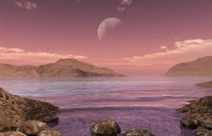
ARHAIK
Život se odvijao samo u vodi.
Trajao više od 4 milijarde godina.
Bio je prije 4500 milijuna godina.

Slide 9
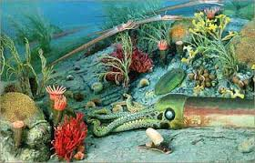
PALEOZOIK
Dogodio se prije 545 milijuna godina.
Prvih 100 milijuna život u vodio bio je vrlo bogat.
Prije 400 milijuna godina, živa bića, prvo biljke, prelaze iz vode u kopno.
Papratnjače, visoke do 30 m.

Slide 10
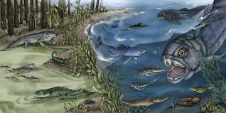
PALEOZOIK
Jaje s ljuskom – omogućava razmnožavanje izvan vode.
Prve prave kopnene životinje.
Veliko izumiranje biljaka i životinja – FOSILNA GORIVA.

Slide 11
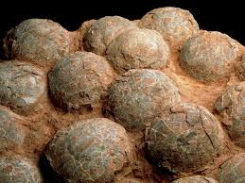
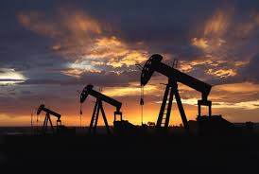
Iskopavanje nafte iz dubokih slojeva zemlje.
Jaje s ljuskom

Slide 12
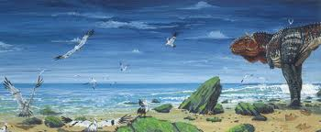
MEZOZOIK
Živjeli su dinosauri.
To je bilo prije 251 milijuna godina.
U tom su dobu i izumrli.
Prve praptice.
Razvile se sjemenjače.

Slide 13
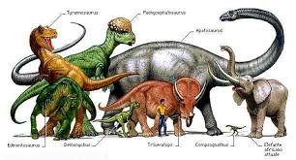
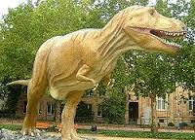
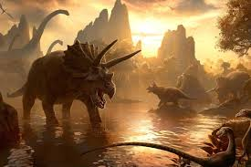
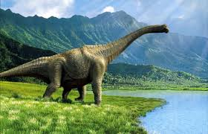

Slide 14
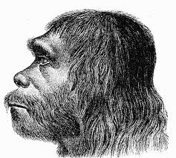
KENOZOIK
Letjelo je mnogo ptica.
Dogodilo se prije 65 milijuna godina.
Prevladavale biljke sjemenjače.
Klima se mijenjala nekoliko puta.
Zadržavanje stalne tjelesne temperature, osiguralo je preživljavanje.
Prvi predak čovjeka.

Slide 15
IZVORI
LITERATURA: Biologija 7, Autori: D. Bendelja,I. Benović, Đ. Culjak, E. Operta, M. Pavić, R. Rošćak, H. Valečić.
INTERNET: www.bioteka.hr www.enciklopedija.hr
Ivan Kovač 7.c

